Slide 1
Motores Elétricos
Hélio Padilha

Slide 2
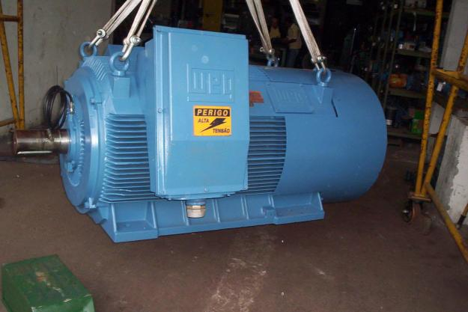
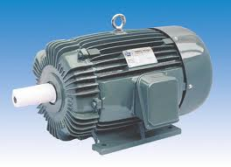
Motor Elétrico
O motor elétrico é uma máquina que transforma energia elétrica em mecânica de utilização.
Os motores elétricos são divididos em dois grandes grupos, tomando o valor da tensão como base:
corrente contínua
corrente alternada.

Slide 3
Motor CC
São motores de custo mais elevado e, além disso, precisam de uma fonte de corrente contínua, ou de um dispositivo que converta a corrente alternada comum em contínua. Podem funcionar com velocidade ajustável entre amplos limites e se prestam a controles de grande flexibilidade e precisão. Por isso, seu uso é restrito a casos especiais em que estas exigências compensam o custo muito mais alto da instalação.

Slide 4
Motor CA
São os mais utilizados, porque a distribuição de energia elétrica é feita normalmente em corrente alternada. Os principais tipos são:
Motor síncrono: Funciona com velocidade fixa; utilizado somente para grandes potências (devido ao seu alto custo em tamanhos menores) ou quando se necessita de velocidade invariável.
Motor de indução: Funciona normalmente com uma velocidade constante, que varia ligeiramente com a carga mecânica aplicada ao eixo. Devido a sua grande simplicidade, robustez e baixo custo, e o motor mais utilizado de todos, sendo adequado para quase todos os tipos de máquinas acionadas, encontradas na prática. Atualmente é possível controlar a velocidade dos motores de indução com o auxílio de inversores de frequência.

Slide 5
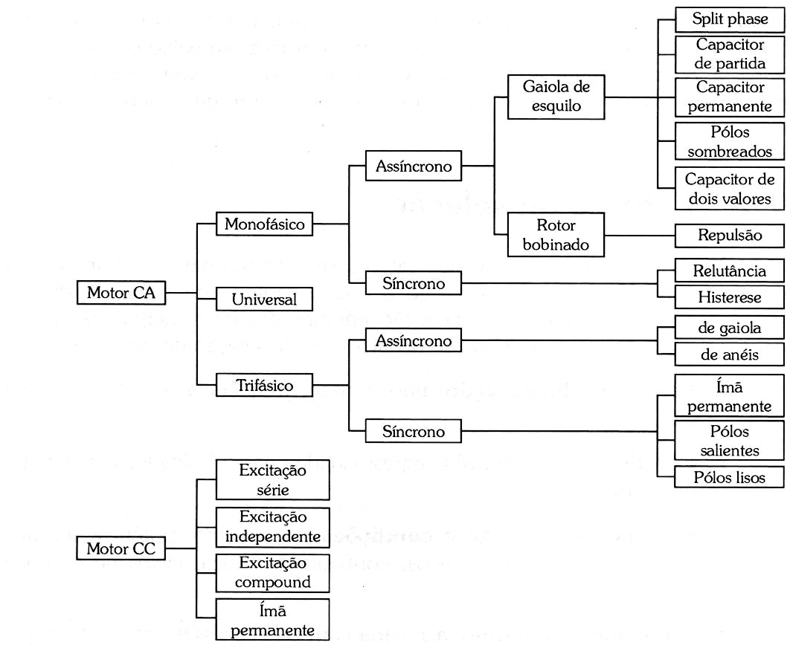
Motores - classificação

Slide 6
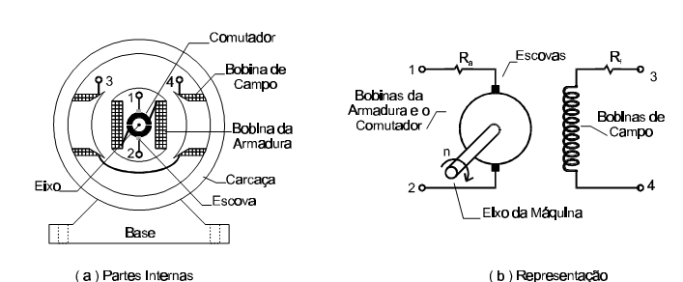
Motor CC
Aspectos construtivos
O motor de corrente contínua é composto de duas estruturas magnéticas:
Estator (enrolamento de campo ou ímã permanente);
Rotor (enrolamento de armadura).
O estator é composto de uma estrutura ferromagnética com pólos salientes aos quais são enroladas as bobinas que formam o campo, ou de um ímã permanente.

Slide 7
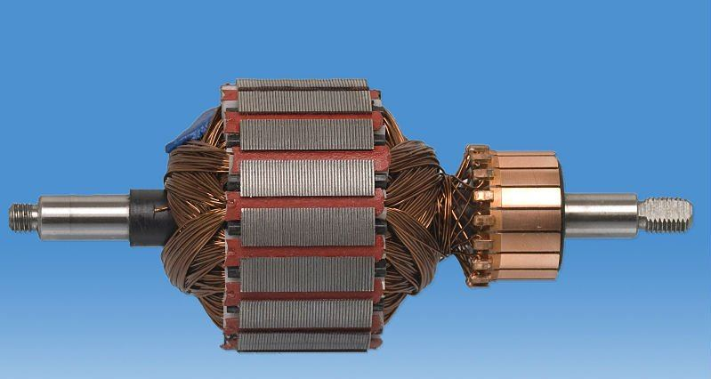
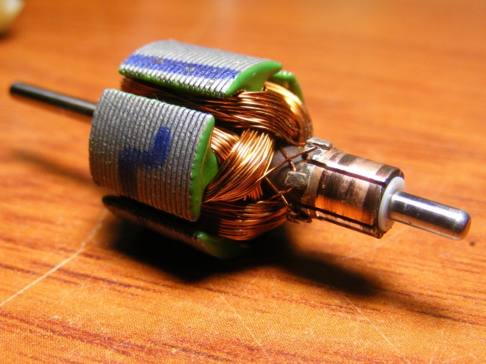
Motor CC
O rotor é um eletroímã constituído de um núcleo de ferro com enrolamentos em sua superfície que são alimentados por um sistema mecânico de comutação. Esse sistema é formado por um comutador, solidário ao eixo do rotor, que possui uma superfície cilíndrica com diversas lâminas às quais são conectados os enrolamentos do rotor; e por escovas fixas, que exercem pressão sobre o comutador e que são ligadas aos terminais de alimentação.

Slide 8
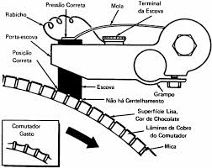
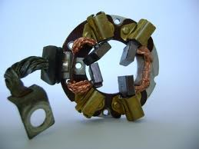
Motor CC
O propósito do comutador é o de inverter a corrente na fase de rotação apropriada de forma a que o conjugado desenvolvido seja sempre na mesma direção.
Os enrolamentos do rotor compreendem bobinas de n espiras. Os dois lados de cada enrolamento são inseridos em sulcos com espaçamento igual ao da distância entre dois pólos do estator, de modo que quando os condutores de um lado estão sob o pólo norte, os condutores do outro devem estar sob o pólo sul.

Slide 9
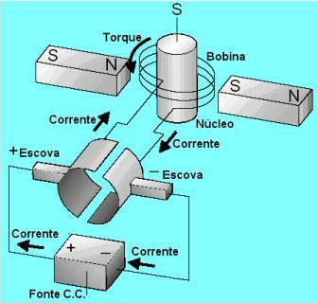
Motor CC
Princípio de funcionamento
Em sua forma mais simples, o comutador apresenta duas placas de cobre encurvadas e fixadas (isoladamente) no eixo do rotor; os terminais do enrolamento da bobina são soldados nessas placas. A corrente elétrica “chega” por uma das escovas (+), “entra” pela placa do comutador, “passa” pela bobina do rotor, “sai” pela outra placa do comutador e “retorna” à fonte pela outra escova (-). Nessa etapa o rotor realiza sua primeira meia-volta. Nessa meia-volta, as placas do comutador trocam seus contatos com as escovas e a corrente inverte seu sentido de percurso na bobina do rotor. E o motor CC continua girando, sempre com o mesmo sentido de rotação.

Slide 10
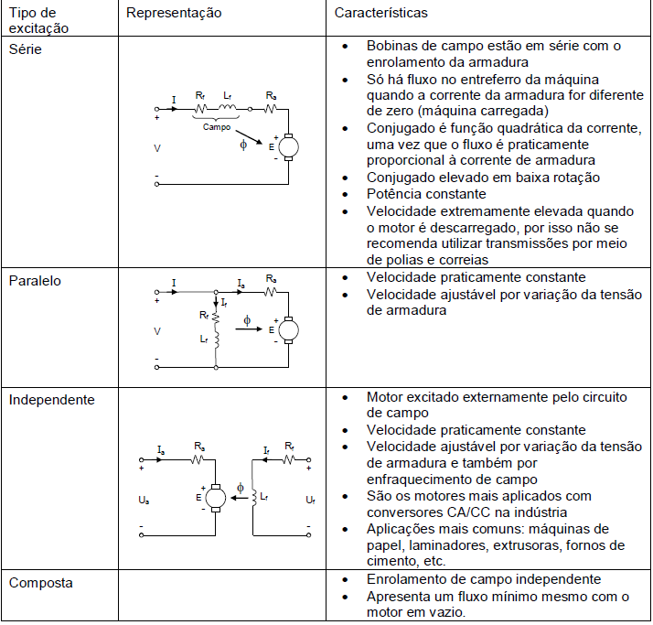
Motores CC
Tipo de excitação

Slide 11
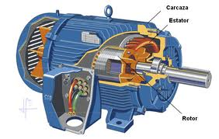
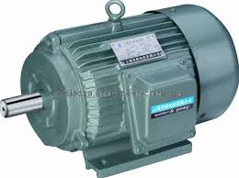
Motores CA
Neste tipo de motor, o fluxo magnético do estator é gerado nas bobinas de campo pela corrente alternada da fonte de alimentação monofásica ou trifásica, portanto trata-se de um campo magnético cuja a intensidade varia continuamente e cuja polaridade é invertida periodicamente.

Slide 12
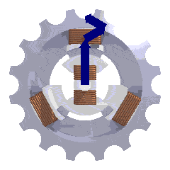
Motores CA
Motores síncronos
No motor síncrono, o rotor é constituído por um imã permanente ou bobinas alimentadas em corrente contínua mediante anéis coletores. Neste caso, o rotor gira com uma velocidade diretamente proporcional a frequência da corrente no estator e inversamente proporcional ao número de pólos magnéticos do motor. São motores de velocidade constante e constitui-se a sua principal aplicação.
São utilizados somente para grandes potências devido ao seu alto custo de fabricação.
A seguinte equação define a velocidade síncrona ns deste tipo de motor:

Slide 13
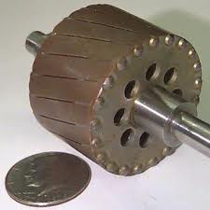
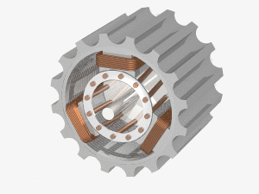
Motores CA
Motor assíncrono
No motor assíncrono ou de indução, o rotor possui vários condutores conectados em curto-circuito no formato de uma "gaiola de esquilo“.
O campo magnético variável no estator, induz correntes senoidais nos condutores da gaiola do rotor.
Estas correntes induzidas, por sua vez, criam um campo magnético no rotor que se opõe ao campo indutor do estator ( Lei de Lenz ). Como os pólos se mesmo nome se repelem, então há uma força no sentido de giro no rotor.
O rotor gira com uma velocidade n um pouco inferior à velocidade síncrona, isto é, a velocidade da corrente do campo. Como é um pouco inferior, diz que este motor é assíncrono, isto é, sem sincronia.

Slide 14
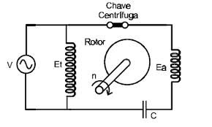
Motores CA
Motor de indução monofásico
É um motor elétrico de pequena ou média potência, geralmente menores que 5 CV. Para a produção do conjugado de partida o motor de indução monofásico necessita de um segundo enrolamento de partida auxiliar (Ea) defasado de 90° construtivamente do enrolamento de trabalho (Et).
O resultado da ação das correntes nos enrolamentos de trabalho e auxiliar é um campo magnético girante no estator, que faz o motor partir. Após a partida enrolamento auxiliar é desligado através de uma chave centrífuga que opera a cerca de 75% da velocidade síncrona. O conjugado de partida, neste caso, é moderado.

Slide 15
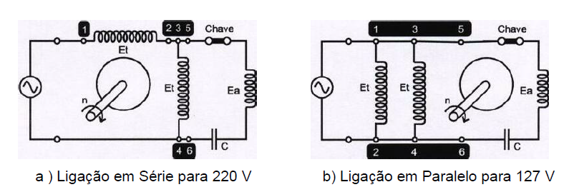
Motores CA
Para aumentar o conjugado de partida é usado um capacitor ligado em série com o enrolamento auxiliar e a chave centrífuga. Esta técnica é utilizada para cargas de partida difícil, tais como: compressores, bombas, equipamentos de refrigeração, etc.
O motor de indução monofásico comumente usados no Brasil apresenta seis terminais acessíveis, sendo quatro para os dois enrolamentos de trabalho Et (1,2,3 e 4), bobinas projetadas para tensão de 127 V, e dois para o circuito auxiliar de partida ( 5 e 6 ), também projetado para a tensão de 127 V. Abaixo o esquema de ligação do motor de indução monofásico para as tensões de alimentação de 127 e 220 V fase-neutro.

Slide 16
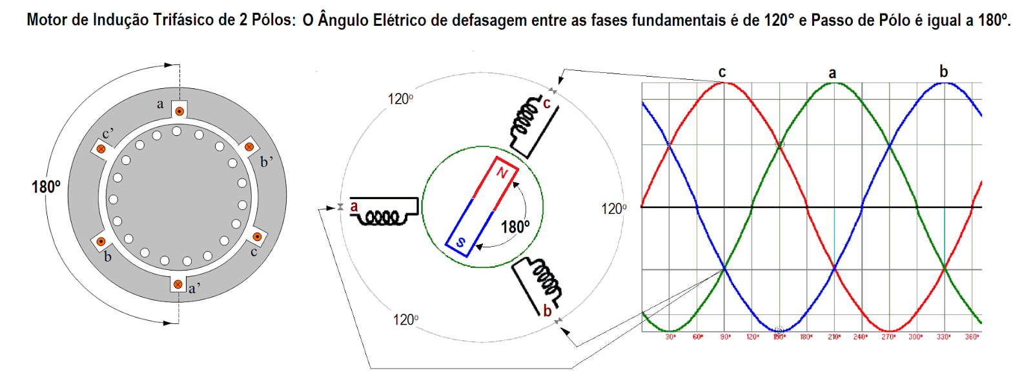
Motores CA
Motor de indução trifásico
É um motor elétrico de pequena, média ou grande potência que não necessita de circuito auxiliar de partida, ou seja, é mais simples, menor, e mais leve que o motor de indução monofásico de mesma potência, por isso apresenta um custo menor.

Slide 17
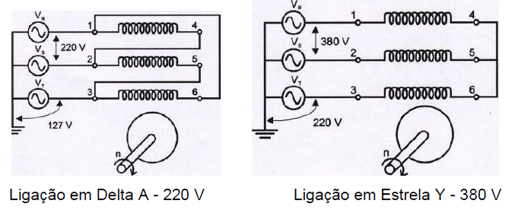
Motores CA
O motor de indução trifásico comumente usado no Brasil apresenta seis terminais acessíveis, dois para cada enrolamento de trabalho Et e, a tensão de alimentação destas bobinas é projetada para 220V.
Para o sistema de alimentação 220/127V-60Hz este motor deve ser ligado em delta e para o sistema 380/220V/60Hz o motor deve ser ligado em estrela.
Para a inversão no sentido de rotação nos motores de indução trifásicos basta inverter duas das conexões do motor com as fontes de alimentação.

Slide 18
Motores CA
Potência nominal
É a potência que o motor pode fornecer no eixo, em regime contínuo, sem que os limites de temperatura dos enrolamentos sejam excedidos aos valores máximos permitidos para a norma dentro de sua classe de isolamento.
A potência desenvolvida por um motor representa a rapidez com que a energia é aplicada para mover a carga. Por definição, a potência é a relação entre a energia gasta para realizar um determinado trabalho e o tempo em que o mesmo foi executado.
A potência nominal normalmente é fornecida em cv, sendo que 1cv equivale a 736W (0,736kW)

Slide 19
Motores CA
A potência nominal de um motor depende da elevação da temperatura dos enrolamentos durante o ciclo de carga. Assim, um motor pode acionar uma carga com potência superior à sua potência nominal até atingir um conjugado um pouco inferior ao seu conjugado máximo. Essa sobrecarga, no entanto, não pode resultar em um aumento de temperatura dos enrolamentos superior à sua classe de temperatura.

Slide 20
Motores CA
Aplicação em bombas
P_{b}: Potência requerida pela bomba, em kW
Q: vazão de líquido, em m³/s
γ: peso específico do líquido, em kg/dm³ (para a água = 1)
H: altura de elevação mais altura de recalque, em m
ɳ: eficiência da bomba
0,87 ≤ ɳ ≤ 0,90 (bombas a pistão)
0,40 ≤ ɳ ≤ 0,70 (bombas centrífugas)

Slide 21
Motores CA
Elevadores de carga
P_{b}: Potência requerida pelo motor do guindaste, em kW
C: carga a ser levantada, em kg
ɳ ≈ 0,70
V: velocidade, em m/s
0,50 ≤ V ≤ 1,50 (elevadores de pessoas)
0,40 ≤ V ≤ 0,60 (elevadores de carga)

Slide 22
Motores CA
Ventiladores
P_{b}: Potência requerida pelo ventilador, em kW
Q: vazão, em m³/s
P: Pressão em N/m²
ɳ: rendimento
0,50 ≤ ɳ ≤ 0,80 (ventiladores com P>400mmHg)
0,35 ≤ ɳ ≤ 0,50 (ventiladores com 100 ≤ P ≤ 400 mmHg)
0,35 ≤ ɳ ≤ 0,50 (ventiladores com P < 100 mmHg)

Slide 23
Motores CA
Compressores
P_{c}: Potência requerida pelo compressor, em kW
W_{c}: velocidade nominal do compressor, em rps
C_{nc}: conjugado nominal do compressor, em Nm
ɳ_{ac}: rendimento do acoplamento (ɳ_{ac} ≈ 0,95)

Slide 24
Motores CA
Tensão nominal
As tensões de maior utilização em instalações elétricas industriais são 220, 380 e 440V. A ligação do motor num determinado circuito depende das tensões nominais múltiplas para as quais foi projetado.
Corrente nominal
É aquela solicitada da rede de alimentação pelo motor trabalhando à potência nominal, com a frequência e tensões nominais.
P_{nm} : potência nominal do motor, em cv
V: tensão nominal, em volts
ɳ: rendimento do motor
cosφ: fator de potência sob carga nominal

